Slide 1


Детектирование фишинговых писем при помощи ML
Выполнили: студенты группы БИБ2302
Парфенова А.С., Каюрина К.А.,
Макарова М.М., Дудоркин Д.А.

Slide 2

Цели проекта:
Исследование возможностей применения методов машинного обучения (ML) для выявления фишинговых писем, а также разработка модели на языке программирования Python, способной автоматически классифицировать электронные сообщения на наличие признаков фишинга.

Slide 3
Задачи проекта:
- Изучение существующих методов детектирования фишинговых писем и анализ их
эффективности;
- Анализ предложенного набора данных с примерами фишинговых и обычных писем;
- Выбор и реализация подходящих алгоритмов машинного обучения для обучения модели;
- Обучение и тестирование модели на предложенном наборе данных;
- Оценка эффективности разработанной модели и сравнение с существующими
методами;
- Анализ результатов, выявление преимуществ и недостатков модели, предложение
возможных улучшений.

Slide 4
Роли:
Дудоркин Д.А.
Анализ результатов тестирования и сравнение с результатами других методов детектирования фишинга.
Представление графиков и диаграмм для наглядной демонстрации эффективности модели.
Выбор алгоритмов машинного обучения.
Проведение тестов для оценки производительности модели на тестовой выборке.
Парфенова А.С.
Выбор метрик эффективности: определение критериев оценки модели.
Разделение набора данных на обучающую и тестовую выборки для проведения обучения и тестирования модели.
Написание кода для создания и обучения модели машинного обучения.
Проведение тестов для оценки производительности модели на тестовой выборке.
Представление графиков и диаграмм для наглядной демонстрации эффективности модели.

Slide 5
Роли:
Макарова М.М.
Изучение статей по существующим методам детектирования фишинговых писем.
Анализ набора данных, включающего примеры фишинговых и обычных писем. Очистка и структуризация данных для последующего использования в обучении модели.
Выбор метрик эффективности: определение критериев оценки модели.
Выбор алгоритмов машинного обучения.
Каюрина К.А.
Анализ результатов тестирования и сравнение с результатами других методов детектирования фишинга.
Проверка стабильности и надежности модели. Определение сильных и слабых сторон разработанной модели.
Выбор алгоритмов машинного обучения.
Выбор метрик эффективности: определение критериев оценки модели.

Slide 6

Методы детектирования фишинговых писем и их эффективность
Базовые методы
Списки заблокированных отправителей и доменов
Белые списки
Методы на основе машинного обучения
Байесовские классификаторы
Логистическая регрессия
Дерево решений
SVM
Методы на основе контекста
Анализ ключевых слов и фраз
Анализ структуры URL

Slide 7
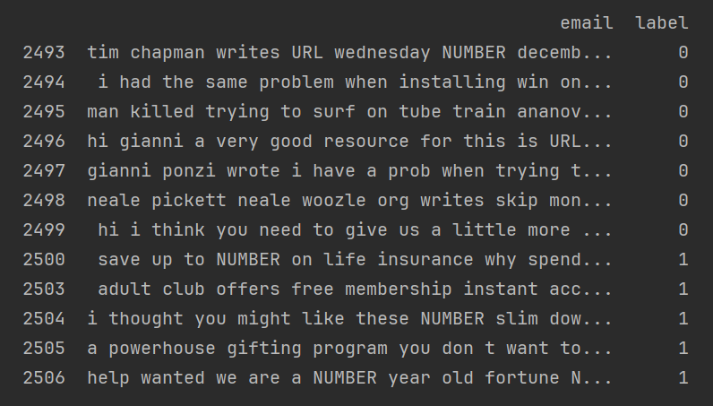
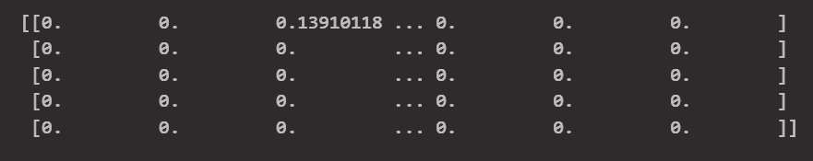
Предложенный набор данных для программы
Предложенный набор данных хранит в себе 3 000 писем, из них 2 500 обычных и 500 фишинговых писем. После его редактирования, а именно удаления пустых, повторяющихся писем и его векторизации, у нас для работы осталось 2 793 письма, из них 2 414 обычных и 379 фишинговых писем.

Slide 8
Обучение и классификация
Отредактированный набор данных состоящий из 2 793 писем разделили на тестовую и обучающую части для анализа проведенного обучения программы в процентном соотношении 20% на 80%, где на тестирование ушло 559 писем, а на обучение - 2 234 писем.
Методы Naive Bayes:
Мультиномиальный наивный байесовский классификатор (Multinomial Naive Bayes)
Наивный байесовский классификатор Бернулли (Bernoulli Naive Bayes)
Гауссовский наивный байесовский классификатор (Gaussian Naive Bayes)

Slide 9
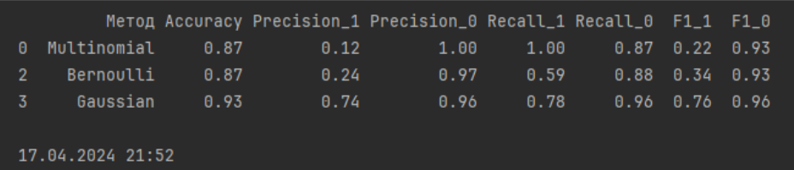
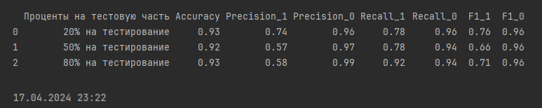
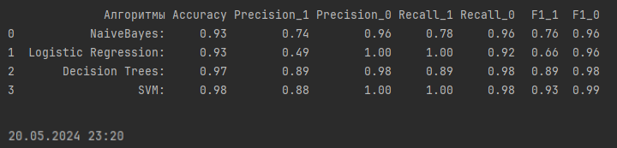
Оценка эффективности программы с выбранным методом

Slide 10
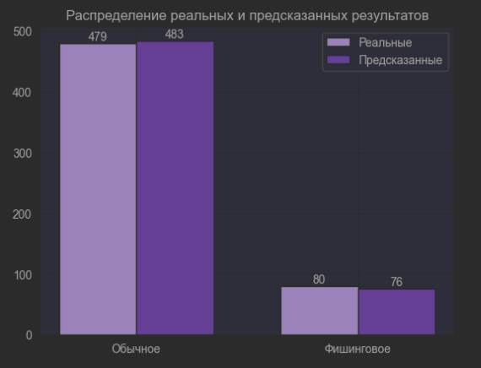
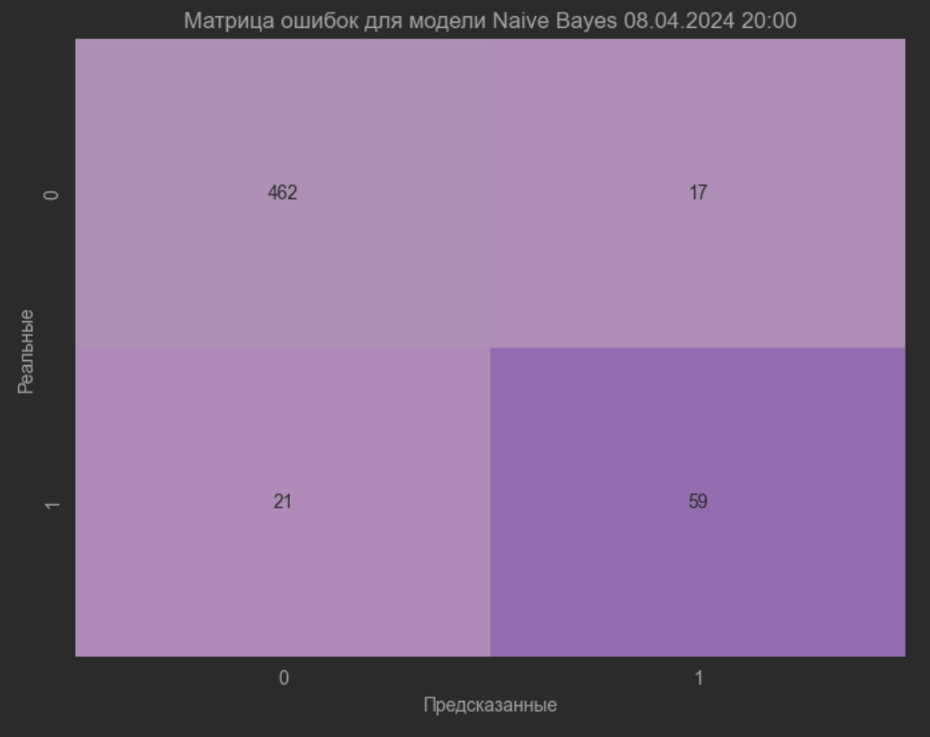
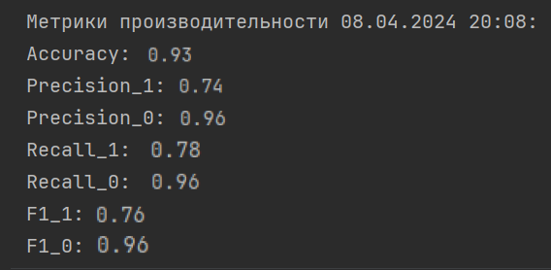
Анализ результатов работы программы

Slide 11
Преимущества разработанной программы
Эффективность на небольших объемах данных.
Позволяет работать с преобразованными текстовыми данными.
Относительно невысокие требования к количеству обучающих данных.

Slide 12
Недостатки разработанной программы
Алгоритмы SVM и Дерево решений куда лучше распределяют фишинговые и обычные письма и показывают ещё более высокую точность чем байсовский классификатор.

Slide 13
Возможные улучшение разработанной программы
Использование методов сглаживания, таких как Лапласово сглаживание для борьбы с проблемой нулевых вероятностей.
Использование техник отбора признаков для уменьшения влияния шумовых или ненужных признаков.
Добавить в имеющийся набор данных больше данных с фишинговыми и обычными сообщениями.

